Slide 1
BÀI TẬP LỚN: TRÍ TUỆ NHÂN TẠO
Đề tài: Xây dựng game Boom ofline áp dụng thuật toán thông minh
Sinh viên thực hiện : Nguyễn Trà My- 20148397
Nguyễn Thị Vân Anh- 20148275
Nguyễn Xuân Hội- 20148103
Đỗ Đức Anh- 20148276
Giáo viên : ThS. Ngô Văn Linh

Slide 2
Out line
Mô tả đề tài
Các giải thuật thông minh

Slide 3
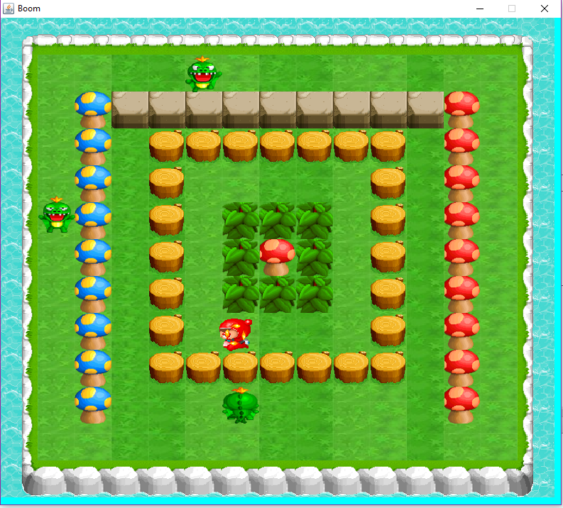
Mô tả đề tài
1. Giới thiệu game:
Game Boom IT ứng dụng thuật toán tìm đường thông minh cho Boss

Slide 4
Mô tả đề tài
2. Các giải thuật thông minh:
Giải thuật A*
Tìm kiếm theo chiều rộng (BFS)
Hàm kiểm tra tọa độ.

Slide 5
Giải thuật A*
Mô hình hóa bài toán:
Map game được chia thành bàn cờ kích thước 13x15
Vị trí Boss là điểm bắt đầu
Vị trí Player là điểm kết thúc
Yêu cầu: Tìm đường đi ngắn nhất tránh vật cản từ Boss đến Player

Slide 6
Giải thuật A*
Fringe: tập các trạng thái đã được sinh ra nhưng chưa được xét đến.
Closed: tập các trạng thái đã được xét đến.
value: là chi phí đi từ 1 ô cha đến ô con (2 ô gần kề nhau).
g(p): khoảng cách từ trạng thái đầu đến trạng thái hiện tại p.
h(p): giá trị được lượng giá từ trạng thái hiện tại đến trạng thái đích.
f(p)=g(p)+h(p).

Slide 7
Giải thuật A*
function A*(điểm_xuất_phát,đích,trạng thái map){
var closed:= tập rỗng
var fringe:=điểm xuất phát của boss
đánh dấu vị trí này đã được đưa vào fringe
while (true){
if fringe rỗng thì trả về false
var node:= lấy_phần_tử_đầu_tiên(fringe)
if(node=đích) {
thêm node vào Closed
return true
}else{
if(node in Closed) xóa node trong Fringe
else {
thêm node vào Closed
xóa node trong Fringe
insert(Fringe,node,arrMap)
sort(Fringe)}}}

Slide 8
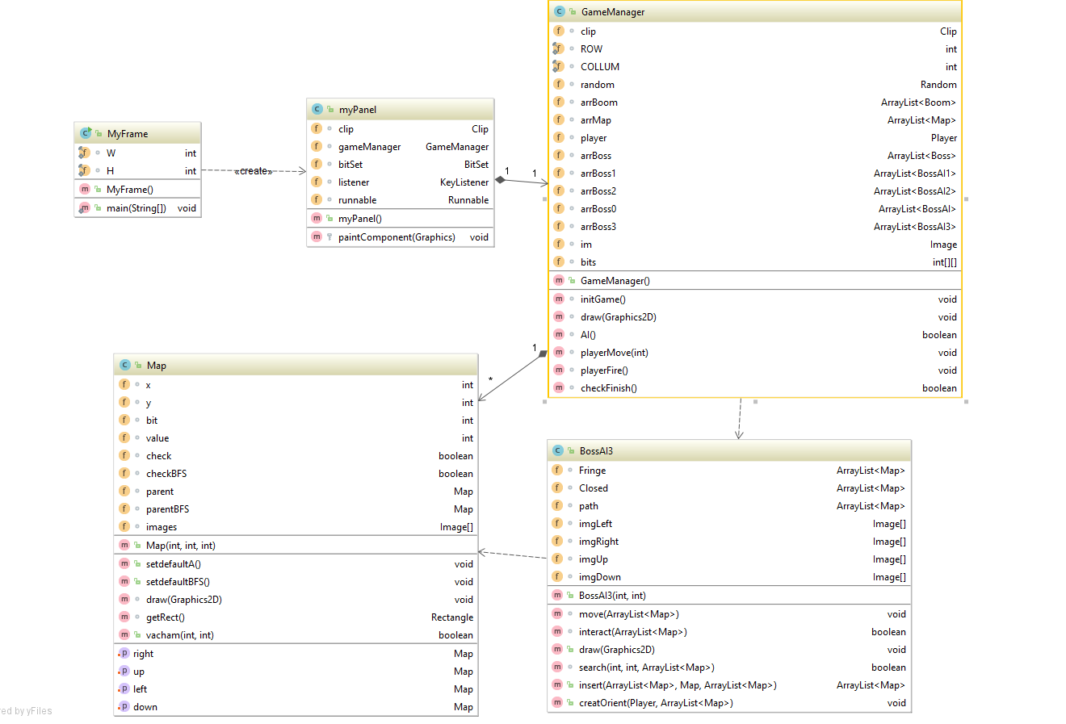
Giải thuật A*
Mô hình UML cơ bản

Slide 9
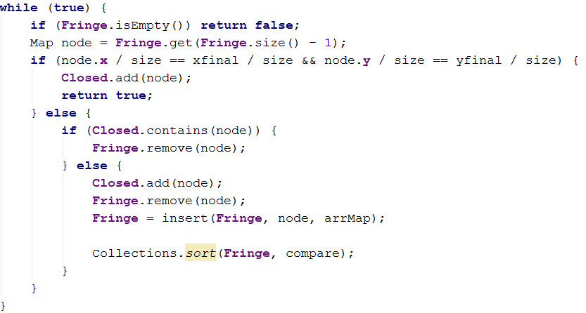
Hàm tìm đường đi

Slide 10
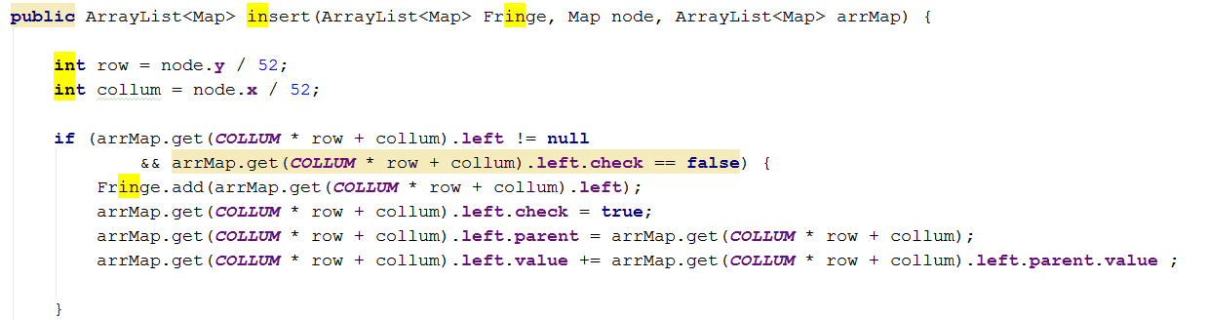
Hàm Insert

Slide 11
Hàm Heuristic
Gọi:
xfinal, yfinal là vị trí của người chơi( đích)
x,y là vị trí đang xét
value chi phí đi từ đỉnh trước đến điểm hiện tại hay đỉnh cha đến đỉnh con(được khởi tạo từ trước)
Ta có:
h(x,y) = |xfinal-x|+|yfinal-y|
g(x,y) = root + value (đến vị trí hiện tại thì mất thêm 1 bước di chuyển)
=> f(x,y)=h(x,y)+ g(x,y)

Slide 12
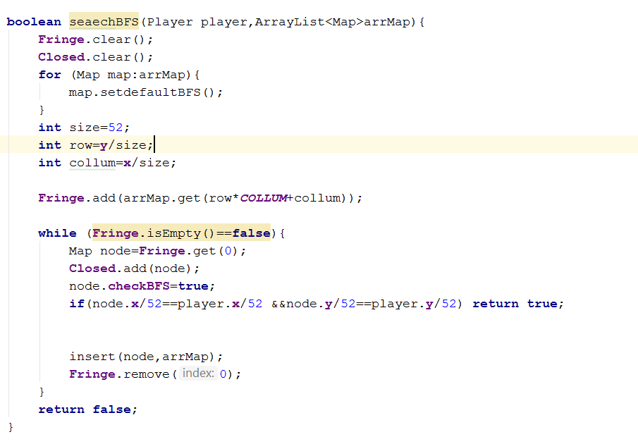
Giải thuật BFS
Hàm tìm đường

Slide 13
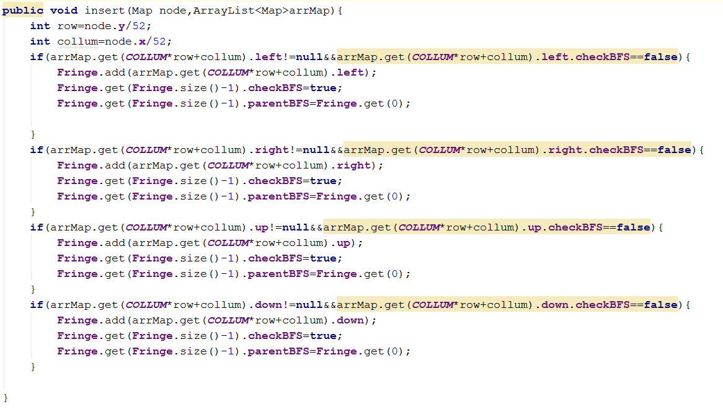
Giải thuật BFS
Hàm Insert

Slide 14
Nhận xét
Ưu điểm
Xét duyệt tất cả các đỉnh để trả về kết quả.
Vì số đỉnh là hữu hạn, nên thuật toán chắc chắn tìm ra kết quả
Khuyết điểm
Mang tính chất vét cạn, không nên áp dụng nếu duyệt số đỉnh quá lớn.
Mang tính chất mù quáng, duyệt tất cả đỉnh, không chú ý đến thông tin trong các đỉnh để duyệt hiệu quả, dẫn đến duyệt qua các đỉnh không cần thiết.
Chưa xử lý được tìm đường khi có vật cản

Slide 15
So sánh A* và BFS
 | Thuật toán A star | Tìm kiếm chiều rộng
Không có vật cản | Tìm thấy đường đi | Tìm thấy đường đi
Có vật cản | Tìm thấy đường đi | Không tìm thấy đường đi
Không gian bộ nhớ | Tốn khá nhiều không gian nhớ | Tốn nhiều thời gian và không gian nhớ

